Slide 1
Sistema Almoxarifado

Slide 2
Requisição

Slide 3
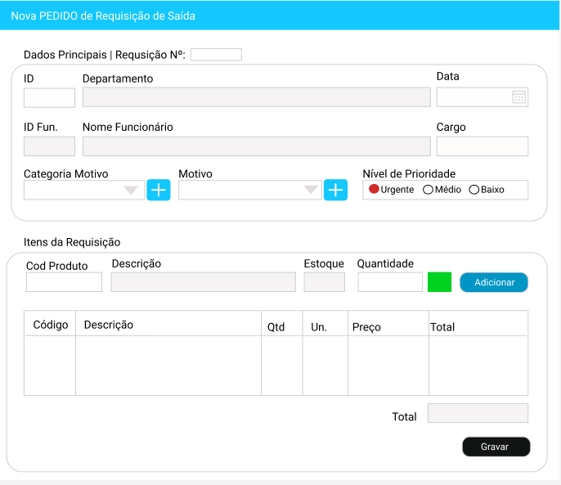
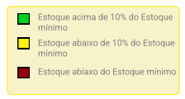
Wireframe
Ao colocar o mouse sobre a imagem do status deve ser exibido o Tooltip

Slide 4
Regras Requisição
RN | Localização | Especificação
RN01 | Tela Requisição > Campos | Todos os campos são obrigatórios, com exceção dos campos: [Nome Funcionario] Ao clicar no botão gravar (final da página) Sistema deve verificar se existe campos obrigatórios e não preenchidos. Se existir, esses campos devem ficar com a cor de fundo vermelha.
RN02 | Tela Requisição > Campos | Ao entrar dentro de um campo o fundo deve ficar com a cor verde.
RN03 | Tela Requisição > Campos | Os campos ID, [Quantidade] só devem aceitar valores inteiros.
RN04 | Tela Requisição > Categoria Motivo | Ao carregar a tela os dados da Categoria Motivo devem ser carregados da API. Atenção: Para simular crie dados fakes em um arquivo dados.js dentro da pastas scripts.

Slide 5
Regras Requisição
RN | Localização | Especificação
RN05 | Tela Requisição > Motivo | Todo motivo está atrelado a uma Categoria de Motivo. Ao alterar os dados de uma categoria do motivo o campo motivo deve exibir somente os motivos da categoria selecionada. Se a categoria não estiver nenhum motivo correspondente o campo [MOTIVO] deve ficar desabilitado e com a cor de fundo cinza.
RN06 | Tela Requisição > [ ID] [Departamento] | Ao digitar um código no campo [ID] e esse existe na base de dados ou API o sistema deve exibir a descrição do departamento no campo Departamento. Se ao digitar um código, o mesmo não existir, logo a descrição deverá está vazia do campo Departamento.
RN07 | Tela Requisição > [ ID Fun] [Nome Funcionario] | Ao digitar um código no campo ID Func e esse existe na base de dados ou API o sistema deve exibir o nome do funcionário no campo [Nome Funcionario]. Se ao digitar um código, o mesmo não existir, logo o campo [Nome Funcionario] fica vazio.

Slide 6
Regras Requisição
RN | Localização | Especificação
RN08 | Tela Requisição > [ ID] [Descricao Produto] [Estoque] | Ao digitar um código no campo Cod Produto e esse existe na base de dados ou API o sistema deve exibir o nome do Produto e no campo [Estoque] a quantidade de itens em seu estoque. Se o código não existir, os campos Descrição do Produto e Estoque devem ficar em brancos.
RN09 | Tela Requisição > Campo [Quantidade] | Campo quantidade só é habilitado, depois que um produto for localizado e quantidade em estoque for maior que zero.
RN10 | Tela Requisição > Campo [Quantidade] | O campo Quantidade só deve aceitar valores inteiros maior que zero.
RN11 | Tela Requisição > Botão Gravar | O botão gravar só deve ficar ativo depois que o valor da quantidade informada for maior que zero e se a quantidade for menor ou igual ao valor exibido no estoque.

Slide 7
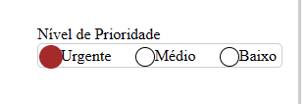
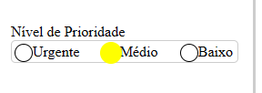

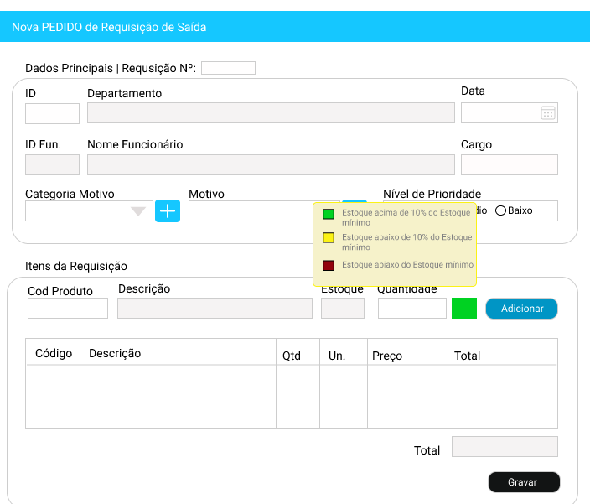
Regras Requisição
RN | Localização | Especificação
RN12 | Tela Requisição > Nivel Prioridade | Ao marcar um nível de prioridade esse deve mudar a cor conforme exemplo abaixo:
RN13 | Tela Requisição > Elemento Status Estoque | O elemento Status Estoque é o retângulo exibido ao lado do campo quantidade e deve ficar com as cores a seguir e conforme legenda.

Slide 8
Regras Requisição
RN | Localização | Especificação
RN14 | Tela Requisição > Status Estoque > ToolTip | Ao colocar o mouse sobre o elemento Status Estoque (retângulo) deve ser exibido a legenda a seguir.

Slide 9
Caso de teste
Projeto: Site Almoxarifado
RN 01
Pré-condição: Sistema estar aberto
Passos:
1- Acessar o sistema.
2- Todos os campos serão obrigatórios a ser preenchidos com exceção do campo “Nome Funcionário”.
3- Sistema verifica se há campos obrigatórios não preenchidos.
Resultado esperado: Campos obrigatórios preenchidos corretamente.

Slide 10
Caso de teste
Projeto: Site Almoxarifado
RN 02
Pré-condição: Sistema estar aberto
Passos:
1- Acessar o sistema.
2- Mudança de cor para “verde” no fundo ao entrar em um campo.
Resultado esperado: Mudança da cor do fundo do campo.

Slide 11
Caso de teste
Projeto: Site Almoxarifado
RN 03
Pré-condição: Sistema estar aberto
Passos:
1- Acessar o sistema.
2- Todos os campos ID serão preenchidos por números inteiros.
Resultado esperado: Campos ID preenchidos corretamente.

Slide 12
Caso de teste
Projeto: Site Almoxarifado
RN 04
Pré-condição: Sistema estar aberto
Passos:
1- Acessar o sistema.
2- A “categoria motivo” deverá ser carregada com dados da API.
Resultado esperado: Dados na categoria “motivo”.

Slide 13
Caso de teste
Projeto: Site Almoxarifado
RN 05
Pré-condição: Sistema estar aberto
Passos:
1- Acessar o sistema.
2- Campo “motivo” será preenchido somente depois da seleção da “categoria motivo”.
3- Ao alterar a “categoria motivo” serão exibidos no campo “motivo” somente a categoria selecionada.
4- Desabilitar o campo “motivo” caso não haja.
Resultado esperado: Seleção de “categoria motivo” e campo “motivo”.

Slide 14
Caso de teste
Projeto: Site Almoxarifado
RN 06
Pré-condição: Sistema estar aberto
Passos:
1- Acessar o sistema.
2- Ao digitar um código no campo “ID” o campo “departamento” será preenchido caso exista no banco de dados/ API.
3- Se não existir, o campo não será preenchido.
Resultado esperado: Preenchimento do campo “departamento” por um ID já existente.

Slide 15
Caso de teste
Projeto: Site Almoxarifado
RN 07
Pré-condição: Sistema estar aberto
Passos:
1- Acessar o sistema.
2- Ao digitar um código no campo “ID Func” o campo “Nome Funcionário” será preenchido caso exista no banco de dados/ API.
3- Se não existir, o campo não será preenchido.
Resultado esperado: Preenchimento do campo “Nome Funcionário” por um ID já existente.

